Slide 1
Projet SmartBike
Groupe 2 SN1

Slide 2
Présentation du groupe
01
04
02
03
Chef de groupe : Aedh Aljene
Dos Santos Ataide
Turnaco Jordan
Lachgar Ilyas

Slide 3
Sujet
Nous avons été contactés par l'entreprise Smartbike, qui souhaite mettre en place un site web pour présenter sa nouvelle ligne de vélos électriques. Notre mission consistait à concevoir un site ergonomique et esthétiquement attrayant, développé en utilisant HTML, CSS, PHP, et MySQL.

Slide 4
Plan
Présentation des outils utilisés
Présentation du wireframe du site
Présentation de la BDD
Présentation du site
Présentation du code
Conclusion

Slide 5





Outils utilsés
Manipulation de données
WireFraming
Communication
Visual Studio Code
Discord
WampServer

Slide 6
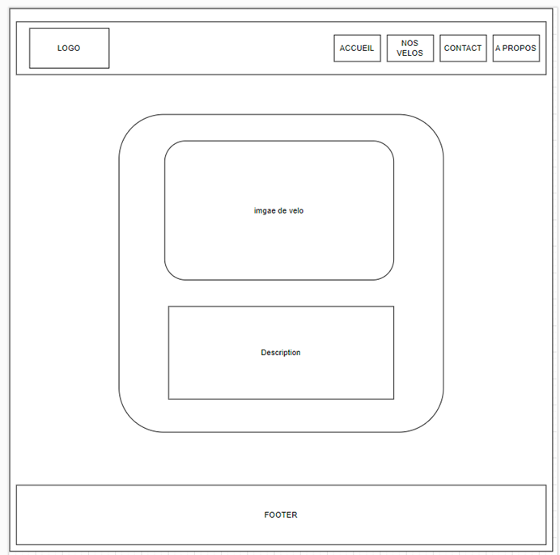
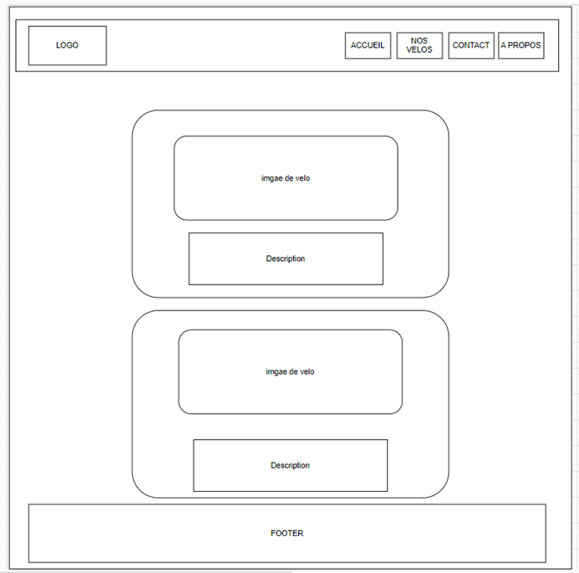
Page nos vélos
Page d’accueil

Slide 7
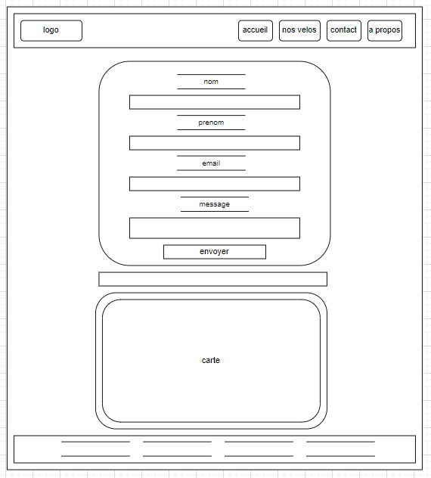
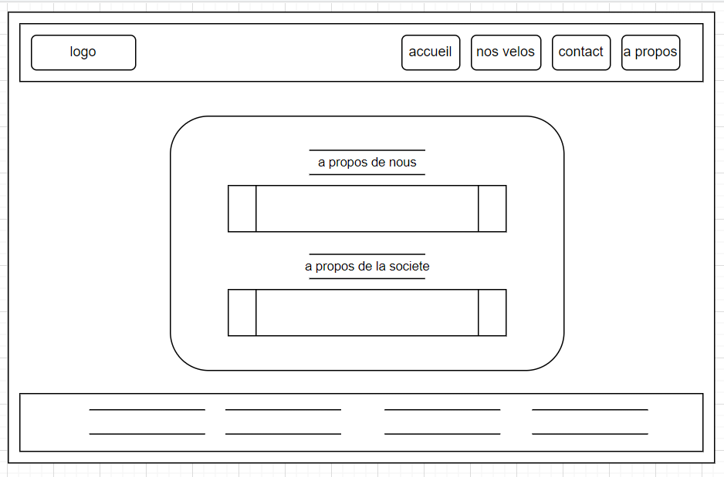
Page contact
Page à propos

Slide 8
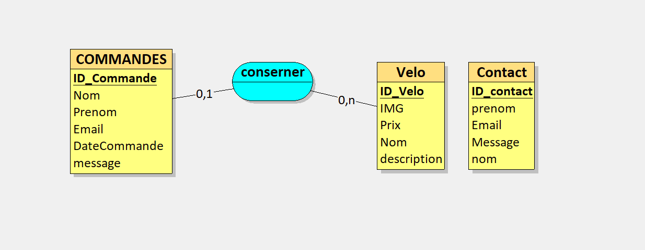
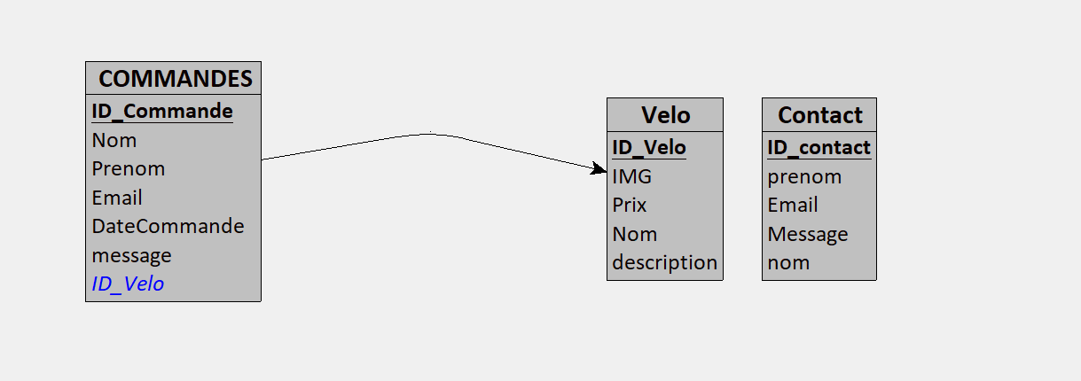
MCD/MLD

Slide 9
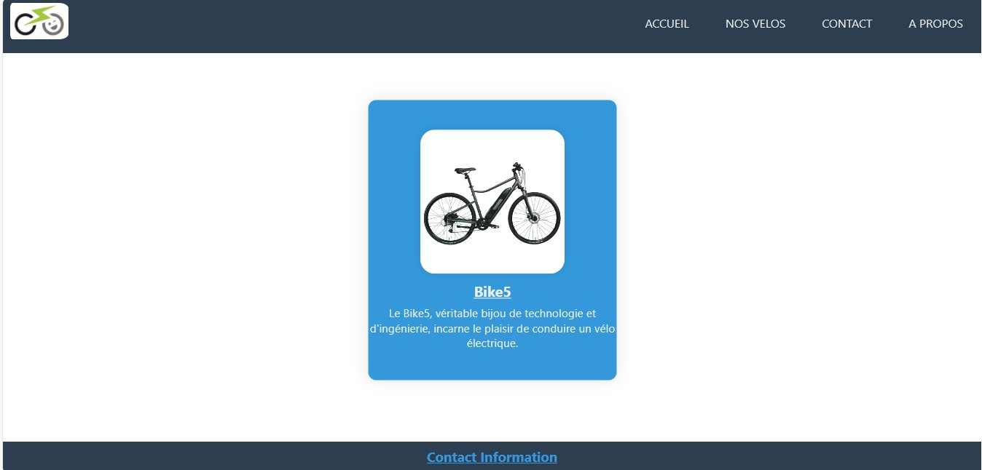
Page d’accueil

Slide 10
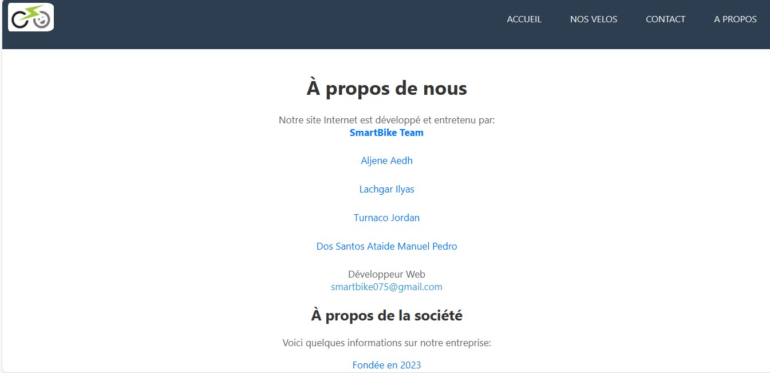
Page à propos

Slide 11
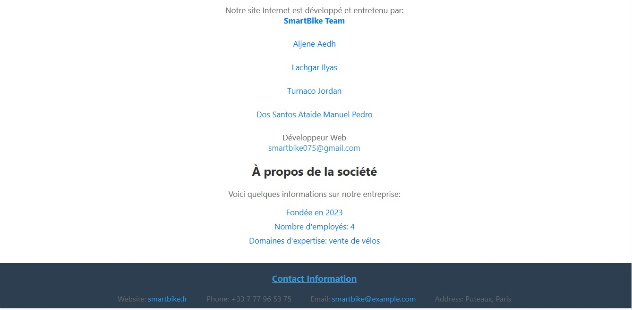
Page à propos

Slide 12
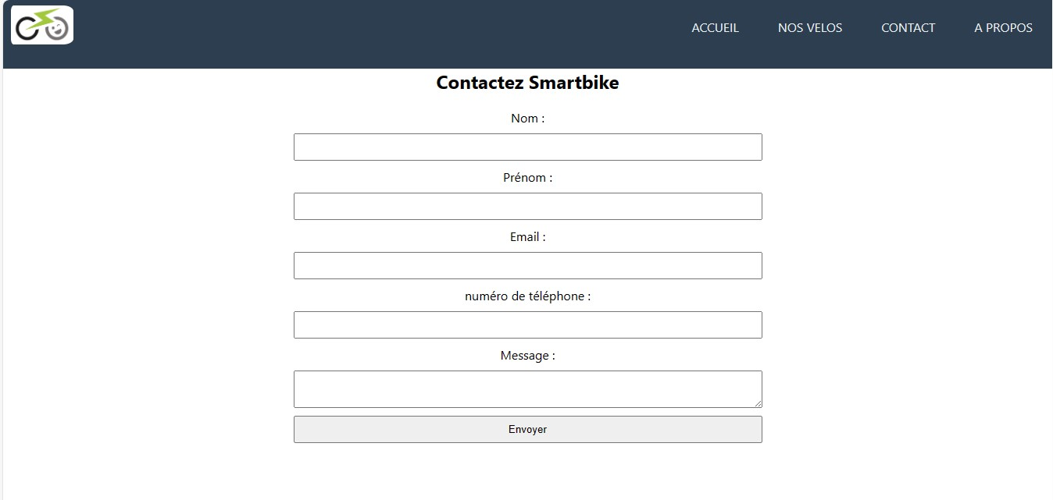
Page de contact

Slide 13
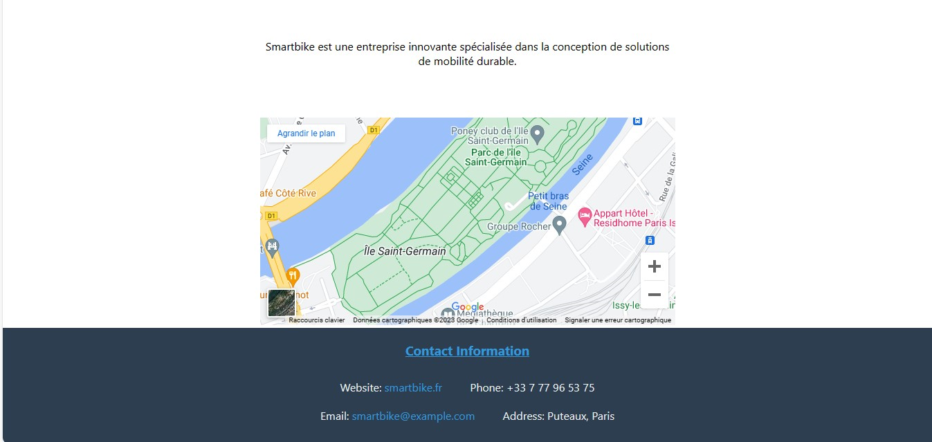
Page contact

Slide 14
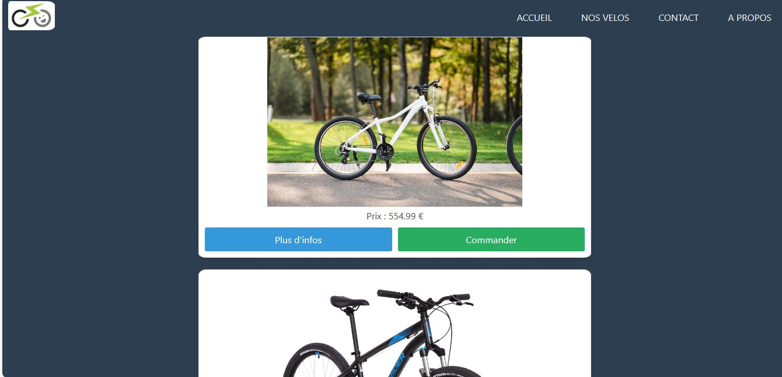
Page nos Vélos

Slide 15
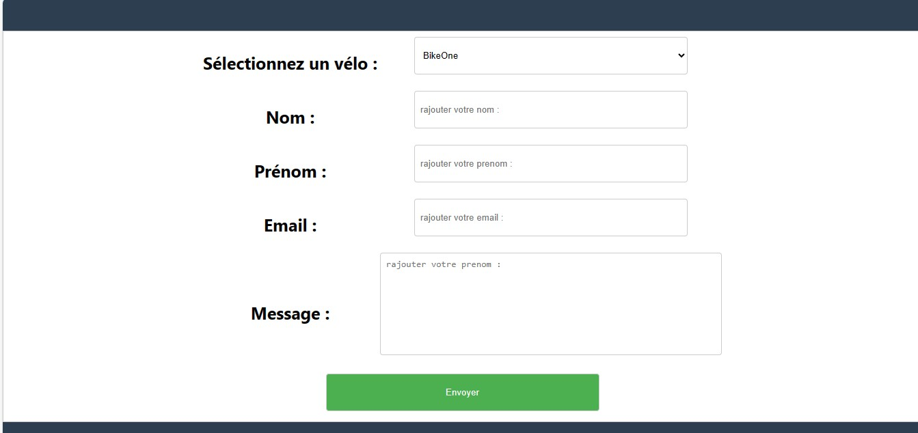
Page Commander

Slide 16
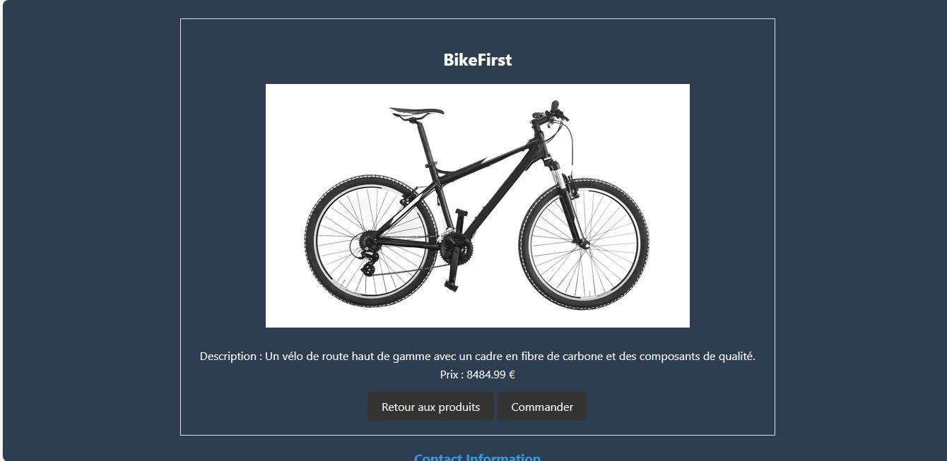
Page plus d’informations

Slide 17
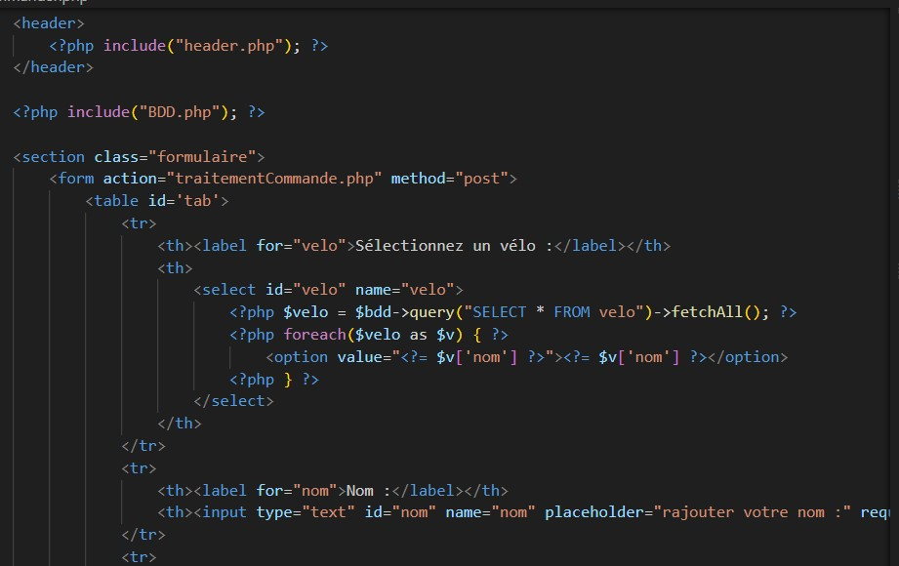
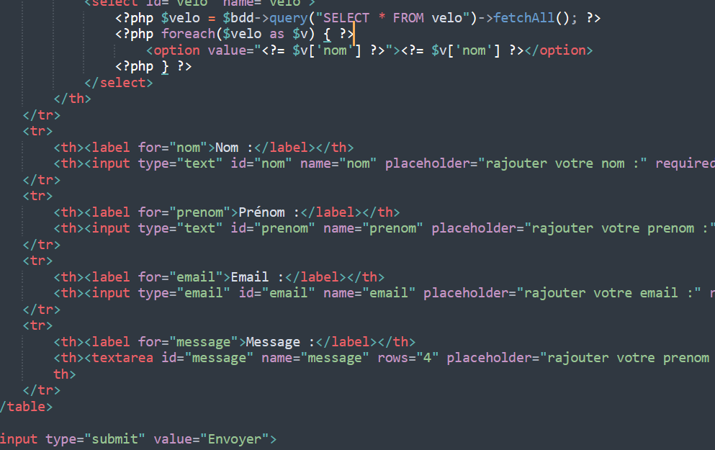
Commande

Slide 18
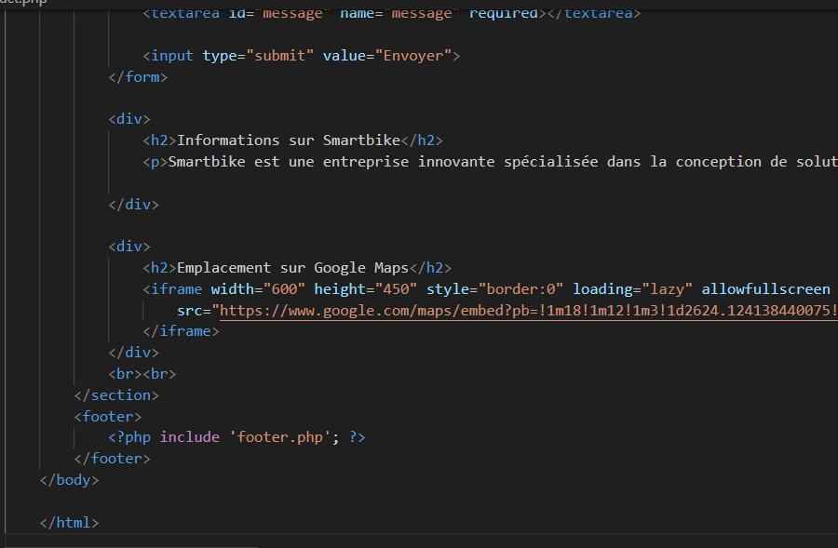
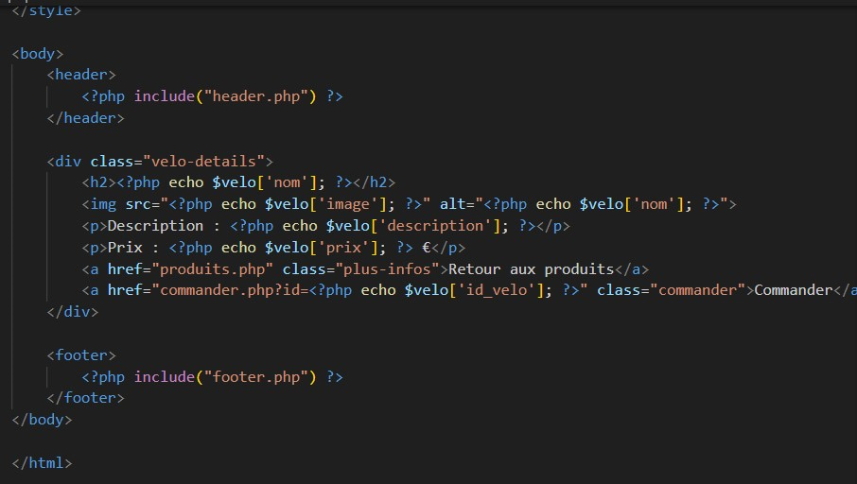
Contact
Produits

Slide 19
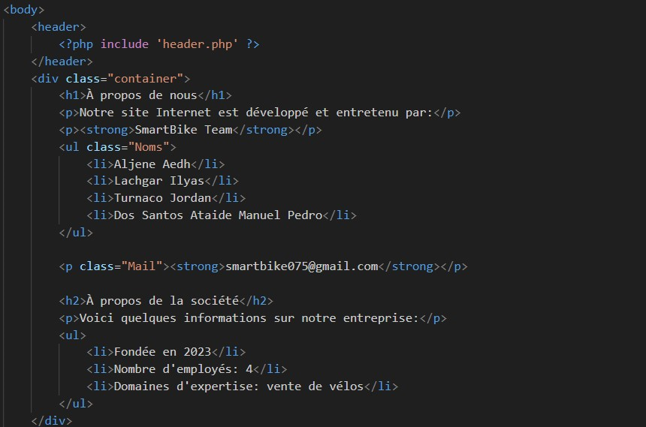
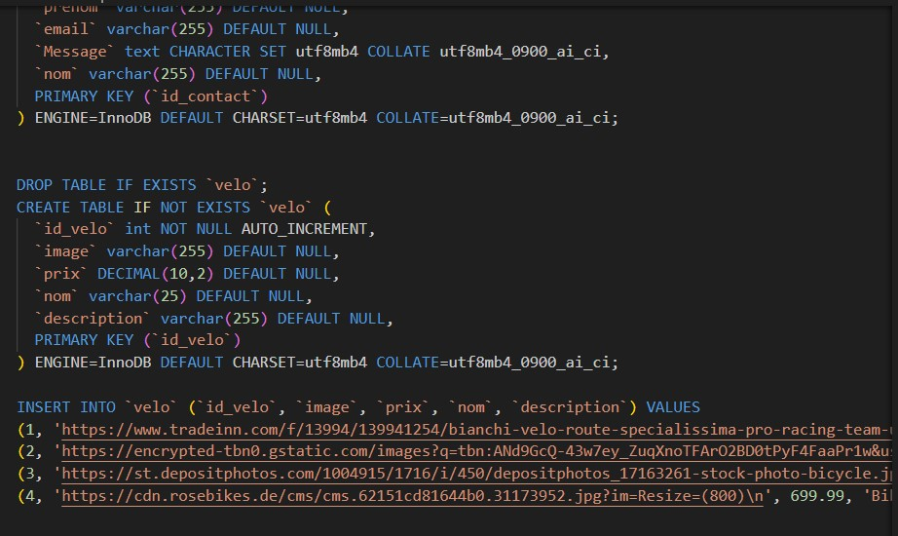
Base de données
A propos

Slide 20
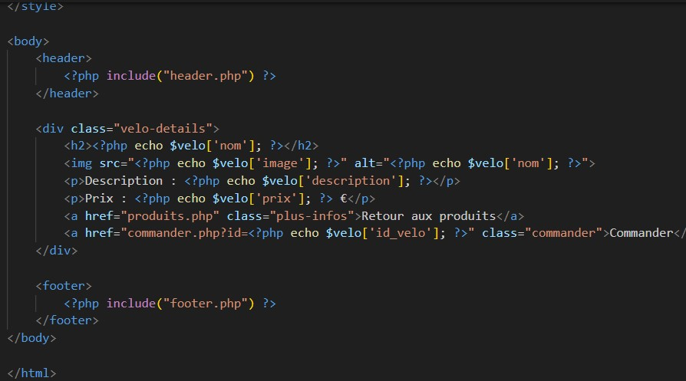
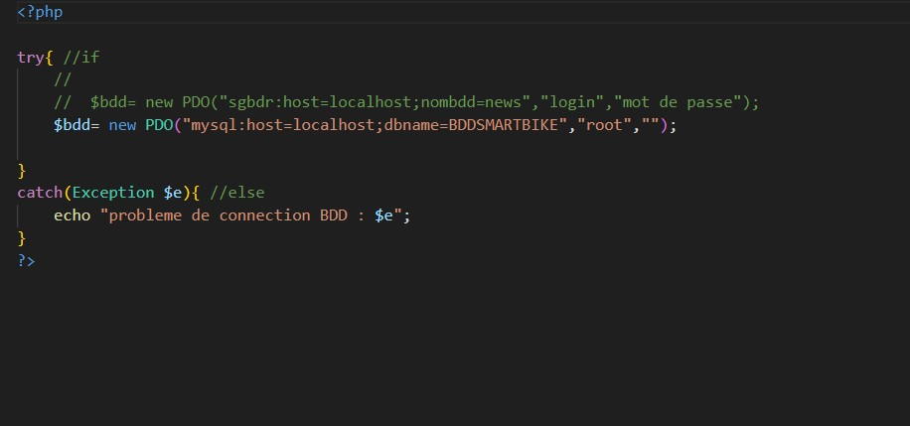
Produits
Connection a la BDD

Slide 21
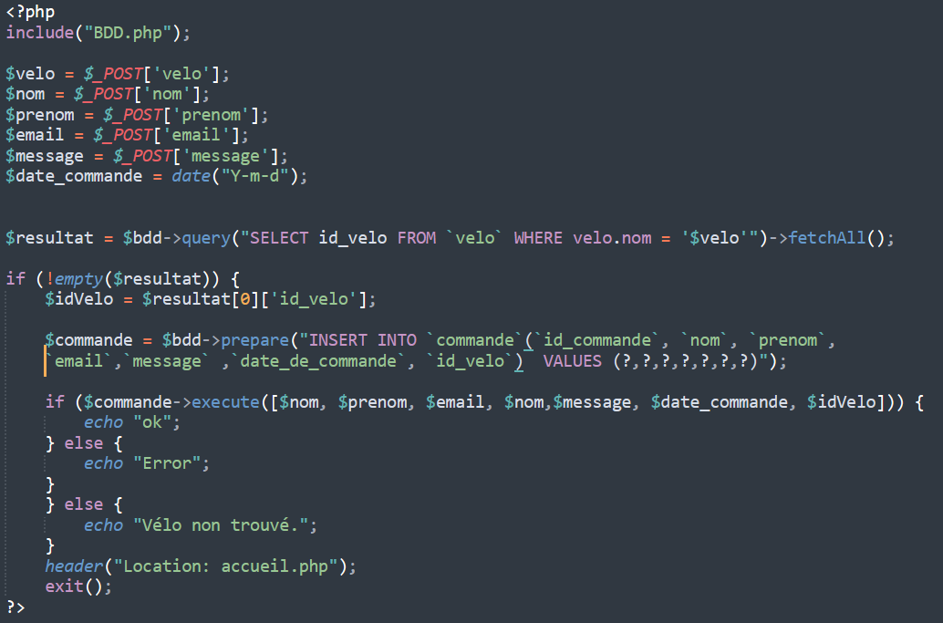
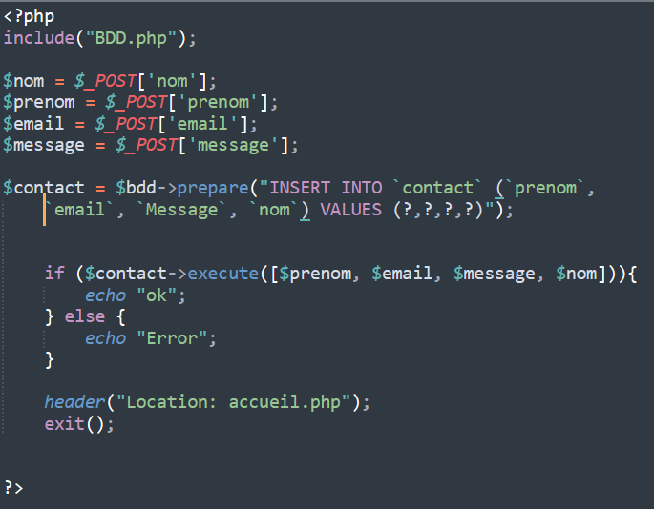
Traitement de commande
Traitement de Contact

Slide 22
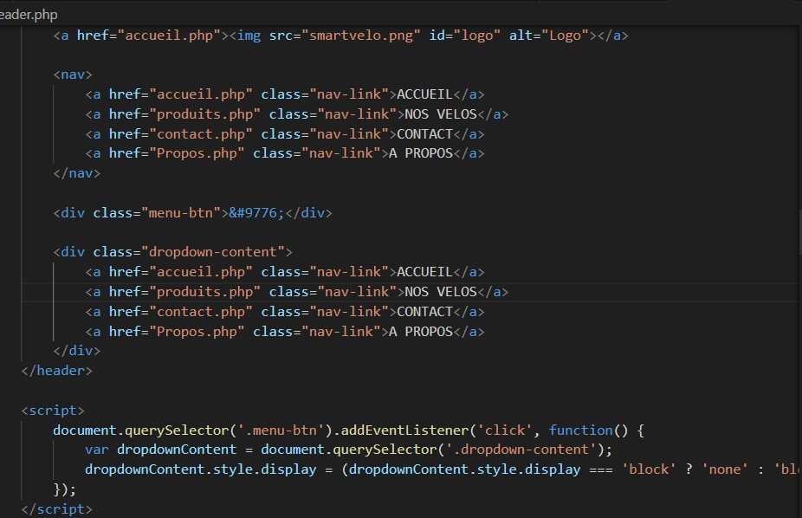
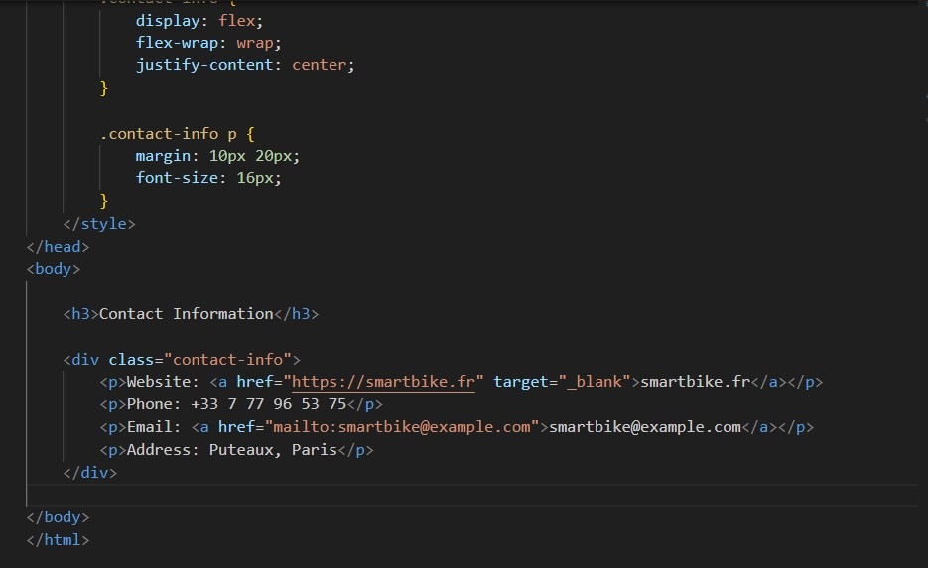
Header
Footer

Slide 23
